Slide 1
第3章 抽象与封装
3.1 抽象与封装的实现技术
3.2 类
3.3 对象
3.4 访问属性控制
3.5 静态成员
3.6理解JVM运行程序的过程
3.7 final、this和null修饰符
3.8 内部类
3.9 对象拷贝

Slide 2
目标:
1）理解抽象与封装概念
2）java如何定义类和实例化对象
3） JVM运行程序的过程
难点：
1 理解JVM运行程序的过程及内存分配。
涉及到static关键词

Slide 3
3.1抽象与封装的实现技术
抽象：特殊→一般
封装：包装对象的属性和行为。
用户通过对象的外部接口实现对对象的操作。
抽象
封装
属性
行为
成员变量
问题域的实体
成员方法
面向过程、
面向对象技术
面向对象技术
类

Slide 4
    属性：
  accountNumber账号，
  userName 户名，
  IDNumber 证件号码，
  address 住址，
  balance 余额，
  openDate 开户日期
    行为：
    openAccount() 开户，
    deposit() 存款，
    withdraw() 取款，
    showBalance() 显示余额，
    calculateRate() 计算利息
Account
accountNumber: String userName : String IDNumber :integer address : String balance : double
openDate: Date
抽象
封装
所有银行帐号
openAccount (): void
deposit( ): void
withdraw(): int
showBalance(): void
-calculateRate ():int

Slide 5
Account
accountNumber: String userName :String IDNumber :integer address :String balance :double
openDate :Date
成员变量
openAccount () :void
deposit( ) :void
withdraw(): int
showBalance() :void
-calculateRate () :int
成员方法
成员变量：核心
成员方法：维护成员变量的作用。

Slide 6
3.2类与对象
3.2.1类的定义：
class 类名{
classBody //类体
}
class 类名{
成员变量;
成员方法;
}
类名称
成员变量
成员方法
类的UML图表示

Slide 7
Box
length: integer
width: integer
height: integer
成员变量
setLength(lengthValue: integer):void
getLength(): integer
setWidth(widthValue: integer) :void
getWidth(): integer setHeight(heightValue: integer): void
getHeight() : integer setBox(lengthValue: integer,
widthValue: integer,
HeightValue : integer) :void
成员方法
Box类的UML图

Slide 8
public class Box {
int length,width,height; //成员变量
void setLength(int lengthValue){ length=lengthValue; }
int getLength(){ return length;}
void setWidth(int widthValue){ width=widthValue; }
int getWidth(){ return width;}
void setHeight(int heightValue){height=heightValue; }
int getHeight(){ return height;}
void setBox(int lengthValue,int widthValue,int HeightValue) {
length=lengthValue; width=widthValue;
height=heightValue; //成员方法
}
}

Slide 9
3.2.2成员变量的定义与初始化
定义：[修饰符] 数据类型 成员变量 ；
例：class Point{
int x,y;
void setXY( int dx,int dy){x=dx;y=dy;}
void setX{ int dx){x=dx;}
void setY( int dy){y=dy;}
int getX(){ return x;}
int getY(){ return y;}
}

Slide 10
初始化:
1)没有初始化时，采用默认值：
byte、short、int和long类型为0;
float为0.0f ,double为0.0; boolean为false;
char为‘\u0000’, 引用类型为null。
例：class Point{
int x,y;
void setXY( int dx,int dy){x=dx;y=dy;}
void setX( int dx){x=dx;}
void setY( int dy){y=dy;}
int getX(){ return x;}
int getY(){ return y;}
}

Slide 11
2)定义的同时初始化:
class Circle{
Point position=new Point();
float radius=10.0f;
void setPosition(Point p)｛position.setXY(p.x,p.y);}
float getRadius(){return radius;}
float area(float r){return r*r*3.14159f;}
}

Slide 12
3) 在成员方法中，初始化实例变量:
Point类中的setXY(...) setX() setY()
//建议采用: 软件开发常采用
4) 在类的构造方法中初始化实例变量。//建议采用
class Point{
int x,y;
Point(int dx,int dy){
x=dx;y=dy;
}
}

Slide 13
5) 在初始化块中初始化成员变量。
例：
class Point{
int x,y;
{
x=10;
y=20;
}
Point(){};
}

Slide 14
Note:
1.成员变量在被引用前，可不需初始化。而局部变量则一定要被初始化。Example.java
2.成员变量的数据类型可以是类本身：
A.java

Slide 15
3.2.3成员方法的定义
格式:[修饰符] 数据类型 成员方法(参数表){
方法体;
}
例：public class Time{
int hour,minute,second;
void setTime(int h,int m,int s){
hour=h;
minute=m;
second=s;
}
int getHour(){return hour;}
int getMinute(){return minute;}
int getSecond(){return second;}
}

Slide 16
3.2.4成员方法的重载(overloading)：
具有相同名称,但参数不同(数目或类型)的成员方法时
public class Time{
int hour,minute,second;
void setTime( int h,int m,int s){
hour=h; minute=m; second=s;
} //调用形式：setTime( 10,30,20 );
void setTime( String time ){
hour=Integer.parseInt(time.substring(0,1));
minute=Integer.parseInt(time.substring(3,4));
second=Integer.parseInt(time.substring(6,7));
} //调用形式：setTime(”10:30:20”);
int getHour(){return hour;}
int getMinute(){return minute;}
int getSecond(){return second;}
}

Slide 17
class Test {
public int add(int x,int y){return x+y;}
public float add(float x,float y){return x+y;}
//以下两句参数相同，编译出错
/*
public int add2(int x ){return 1;}
public float add2(int y ){return 1.0f;}
*/
public static void main(String[] args) {
Test t=new Test();
System.out.println("Hello World!"+t.add(1,2));
System.out.println("Hello World!"+t.add(1.0f,2.0f));
}
}

Slide 18
3.2.5构造方法：没有返回类型。
格式：[修饰符] 类名(参数表){
方法体;
}
例：class Point{
int x,y;
Point(int dx,int dy){
x=dx;y=dy;
}
}
class Point{
int x,y;
public Point(){
super();
}
}
默认的构造方法：
class Point{
int x,y;
}

Slide 19
Point
x:int
y:int
成员变量
构造方法
<<constructor>> Point(x:int,y:int)
Point类的UML图

Slide 20
notice:1构造方法的主要作用是生成对象：new
2只要类中定义了构造方法，就没有默认的构造方法
class A{
public A(String str){
System.out.println(str);
}
public static void main(String[] args){
//A a1= new A();
A a2=new A("this is a a2 object ");
}
}

Slide 21
构造方法的重载：
public class Time{
int hour,minute,second;
Time(int h,int m,int s){
hour=h; minute=m; second=s;
} //调用形式： Time( 10,30,20 );
Time(String time){
hour=Integer.parseInt(time.substring(0,1));
minute=Integer.parseInt(time.substring(3,4));
second=Integer.parseInt(time.substring(6,7));
} //调用形式：Time(”10:30:20”);
int getHour(){return hour;}
int getMinute(){return minute;}
int getSecond(){return second;}
}

Slide 22
3.3 对象
类与对象的关系：对象是类的实例，类是对象的抽象。
Account
Tom：Account
accountNumber :String userName: String
IDNumber: integer
address :String balance :double
openDate :Date
accountNumber =“001” userName=“Tom” IDNumber=001 address =“ShangHai” balance = 100.0 openDate=10-10-2000
实例化
openAccount (): void
deposit( ): void
withdraw(): int
showBalance(): void
calculateRate () :int
对象:Tom
类:Account

Slide 23
3.3.1对象的创建
1 声明对象：类名 对象名[,对象名];
例：Box myBox;
2 创建对象：new 构造方法([参数表]);
例：myBox=new Box();
time =new Time(09,20,45);
3 声明与创建对象：
Time timeObject3=new Time( “14:50:24”);
Time timeObject4=new Time(09,20,45);
timeObject3:Time
timeObject4:Time
Hour=14
Minute=50
Second=24
成员方法
Hour=09
Minute=20
Second=45
成员方法
成员方法

Slide 24
3.3.2对象成员的使用：成员变量、成员方法
引用成员变量：对象名.成员变量名;
例：timeObject3.hour; timeObject3.minute;
调用成员方法：对象名.成员方法(参数表);
timeObejct3.getHour();
发送或响应消息：
对象发送消息：对象发出调用自身或其它类对象的
成员方法的命令。
对象响应消息：对象执行上述的调用命令。
例：timeObject3.getHour();
timeObject3.getMinute();
例：
TestMessage.java

Slide 25
3.3.3对象的消除：自动回收垃圾
对象在使用：系统为该对象做标记
对象不在使用：系统取消该对象的标记
Java“垃圾回收器”周期性扫描所有对象的标记，没有标记的对象就列入清除的行列。待系统空闲或需要存储空间时将其回收。
C:free( 指针)
a.c

Slide 26
3.4访问属性控制:实现封装的目的
C语言无访问属性概念
SuperStar.h
SuperStar.c
TestSuperStar.c
访问属性：程序中其它类能否访问和调用它们。
作用于：类、成员变量、成员方法。
四种：默认访问属性、public(公有访问属性）、
private(私有)访问属性、protected(保护)访问属性。

Slide 27
notice:
1总的原则：只有在能访问类的前提下，才能访问该类中的成员变量和成员方法。
2 但是其它类能否访问该类中的成员变量和成员方法，
就要看该成员变量和成员方法的访问属性。
格式：
[public|private|protected] 类名;
[public|private|protected] 成员变量名;
[public|private|protected] 成员方法 ;

Slide 28
3.4.1 类的访问属性
一般只存在public类、默认类：
[public] 类名;
例子： PublicClass.java
ProtectedClass.java
PrivateClass.java
DefaultClass.java
private 类、protected类: 修饰内部类

Slide 29
public 类
能被任何包中（任何目录）的类访问(生成对象)。 new
2) 默认类 ：
只能被同一包中（同一个目录）的类访问。
例：Test.java Teacher.java Student.java
例： TestTeacher.java
结论：类一般要用public修饰。

Slide 30
3.4.2成员的访问属性
1）public(公有访问属性）:可以被本类和其他任何类引用。
（这些类既可以位于同一个包中【同一个目录】，也可以
位于不同包中【不同目录】 ）
例 TestSuperStar.java

Slide 31
2） protected:可访问性介于默认和public之间。
可以被本类、本包中的类访问，和其他包中的子类继承。
例： TestSuperStar2.java

Slide 32
3） 默认访问属性:没有指定访问属性。
只能被本类和同一个包中的其他类引用。(又称包属性)
例： TestSuperStar3.java

Slide 33
4）private(私有)访问属性:实现数据隐藏
具有private属性的成员只能被本类直接引用
例： TestSuperStar4.java
实现了封装的目的：P12
用户对属性的访问只能通过类提供的方法实施。
数据隐藏
类名
－成员变量
public 方法：接口
public 方法
private 方法

Slide 34
总结：
在同一个包中(同一个目录中），可以访问public ,default类
在同一个包中，在能访问类的条件下，
除了private成员不能访问外，其它成员都能被访
(3) 在不包中，在能访问类的条件下，
只能访问public成员
(4) 无论修饰符如何定义，一个类总能访问它自已的
成员变量和方法.
例子： PublicClass.java
DefaultClass.java
TestControlProperty.java

Slide 35
3.4.3 如何编写一个类？
public 类
private 成员变量
private 成员方法
必要的public 成员方法: 接口
例:SuperStar.java

Slide 36
3.4.4 访问属性的 UML语言描述
类名
[访问属性]类名
成员变量
[访问属性]成员变量
成员方法
[访问属性]成员方法
UML图：类
UML图：类
public : +
private: -
protected :#
默认：

Slide 37
class Student{
public String name;
private int age;
protected String no;
public Student(String sName,int sAge,String sNo){
name=sName; age=sAge;no=sNo;
}
public String getName(){return name;}
public int getAge(){ return age;}
protected String getNo(){return no;)
}
Student
+name:String
-age:age
#no:String
+Student(sName:String, sAge:int, sNo:String)
+getName():String
+getAge():int
#getNo(): String

Slide 38
3.5静态成员
1静态的(static),称为类成员：类变量、类方法
类成员
2非静态的,称为实例成员：实例变量、实例方法
3.5.1类变量的定义与初始化
类变量的定义：[访问属性] static 数据类型 成员变量
例：public static int i=0;
private static String name;
类变量与实例变量的区别：
实例变量只属于具体的对象，类变量为所有的对象共享

Slide 39
例 StaticPropertyTest.java
name=“zhang”; employeeNo=1 ;
name=“wang”; employeeNo=2 ;
name=“li”; employeeNo=3 ;
id
id
id
类变量
id

Slide 40
StaticPropertyTest
main()
Employee
name:String
employeeNo:int
id:int 0
指向Employee类
name:“”
employeeNo:int
Employee(sName:String)
zhang
栈
方法区
堆

Slide 41
StaticPropertyTest
main()
Employee
name:String
employeeNo:int
id:int 1
指向Employee类
name:“zhang”
employeeNo:1
Employee(sName:String)
zhang
堆
方法区
栈

Slide 42
StaticPropertyTest
main()
指向Employee类
Employee
name:“”
employeeNo:0
name:String
employeeNo:int
id:int 1
指向Employee类
wang
name:“zhang”
employeeNo:1
Employee(sName:String)
zhang
堆
方法区
栈

Slide 43

StaticPropertyTest
main()
指向Employee类
Employee
name:“wang”
employeeNo:2
name:String
employeeNo:int
id:int 2
指向Employee类
wang
name:“zhang”
employeeNo:1
Employee(sName:String)
zhang
堆
方法区
栈

Slide 44
StaticPropertyTest
指向Employee类
name:“”
employeeNo:0
main()
指向Employee类
Employee
name:“wang”
employeeNo:2
name:String
employeeNo:int
id:int 2
li
指向Employee类
wang
name:“zhang”
employeeNo:1
Employee(sName:String)
zhang
堆
方法区
栈

Slide 45
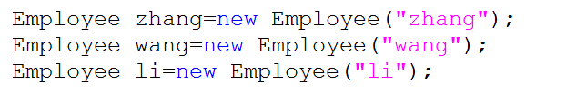
StaticPropertyTest
指向Employee类
name:“li”
employeeNo:3
main()
指向Employee类
Employee
name:“wang”
employeeNo:2
name:String
employeeNo:int
id:int 3
li
指向Employee类
wang
name:“zhang”
employeeNo:1
Employee(sName:String)
zhang
堆
方法区
栈

Slide 46
引用类变量：不需要实例化类，就可访问类变量 (1) 类名.类变量; 2)对象名.类变量
例：zhang.id;
Employee.id;
(访问实例变量，必须先要实例化类(生成对象),再通过
对象来访问实例变量。)

Slide 47
3.5.2类方法:[访问属性] static 数据类型 成员方法()
例：
public static int getAge(){
…
}
public static void main(String[] args){
…
}

Slide 48
引用类方法：不需要实例化类，就可访问类方法
1) 类名.类方法(); 2)对象名.类方法()
notice:类方法只能操作该方法中的局部变量和类变量,而
不能访问实例变量和实例方法。
原因：？
例：StaticMethodTest.java

Slide 49
3.5.3 uml语言描述类成员：下划线
例：StaticMethodTest.java
Employee
name: String
employeeNo: int
-id: int
+Employee(sName:String)
+getAllEmployee():void

Slide 50
3.6 final、this和null修饰符
1 final修饰符
final 变量：常量
final 成员方法：禁止子类覆盖该方法。
final 类：禁止被继承。
例： Birth.java

Slide 51
2 this修饰符:代表当前对象的一个引用。
Tom=new Employee(“TOM”,1000);
Tom:Employee
Name:TOM
Salary:1000
Tom
this

Slide 52
调用实例方法，引用实例成员时：自动加上this
例： public Employee(String n,double s){
name=n;
salary=s;
id=nextId;
}
编译器自动加上this：
public Employee(String n,double s){
this.name=n;
this.salary=s;
this.id=nextId;
}

Slide 53
public Employee(String name,double salary){
this.name=name; //name=name ?
this.salary=salary;//salary=salary ?
id=nextId;
}
实例变量
局部变量
在静态方法中，不能有this.

Slide 54
3 null修饰符:引用型变量为空的状态。
例：Employee e=null;
例：1 Employee Tom=new Employee(“TOM”,800);
2 Tom=null;
Tom:Employee
name: “TOM”
salary: 800
Tom:Employee
name: “TOM”
salary: 800
Tom
Tom
1
2

Slide 55
3.7 内部类(inner class)
定义在其它类中的类
public class Outer {
public class Inner {
private int i;
public void innerMethod(){}
}
public void outerMethod(){}
}

Slide 56
notice:
1 )内部类只有在外部类的范围内可知。
2 )内部类可以访问外部类的成员，反过来不成立。
3) 如果要在外部类之外访问内部类，首先要创建
一个外部类的对象，再通过该对象来创建内部类
的对象。
例：InnerDemo.java

Slide 57
内部类种类：
1)定义在类中的内部类
2)定义在块中的内部类
例：InnerClassInBlock.java
3)定义在方法中的内部类
例：InnerClassInMethod.java
4) 匿名类
例： AnonymousClassDemo.java

Slide 58
new AnonymousParent(){
private int i=1;
public void prtI(){
System.out.println(i);
}
};
类似于：
class MyP extends AnonymousParent {
private int i=1;
public void prtI(){
System.out.println(i);
}
};
new MyP();

Slide 59
3.8对象拷贝
1引用型变量的赋值：
例：Employee e1,e2;
e1=new Employee(“E1”,3000);
e2=e1;
e1:Employee
name: E1
salary: 3000
e1,e2:Employee
name: E1
salary: 3000
e1
e2
e1
e2
e1
e2
e1赋值前
e2赋值前
e2赋值后

Slide 60
2对象拷贝（对象本身内容的拷贝）：cloning（克隆）。
浅拷贝：按照二进制位串进行对象的拷贝，新拷贝的对象
严格地复制原对象.
例：利用Point型对象p1和p2,创建一个Rect型对象r2、r3。
如果将r2浅拷贝给r3,则结果如下图所示：
r2:Rect
p1:Point
leftTop
rightBottom
X=10
Y=10
r3:Rect
p2:Point
leftTop
rightBottom
X=10
Y=10

Slide 61
深拷贝：对象的完全拷贝。仅拷贝对象的内容。

Slide 62
r2:Rect
p1:Point
leftTop
rightBottom
X=10
Y=10
p2:Point
X=10
Y=10
p11:Point
r3:Rect
X=10
Y=10
leftTop
rightBottom
p22:Point
X=10
Y=10

Slide 63
java实现对象拷贝:实现Cloneable接口，并对该接口
中的clone()方法重写。
notice:
1 clone()返回的是Object类对象，需强制类型转换。
2 clone()方法实现的是浅拷贝。
例：TestClone.java

Slide 64
3.9传值、传引用
b.c
3.9.1 基本数据类型是传值
方法形参的值在方法体内改变的结果不会反映到方法体外.
3.9.2 引用数据类型是传引用
方法形参的值在方法体内改变的结果会反映到方法体外.
例1：TestStudent.java
例2： ArrayTest.java

Slide 65
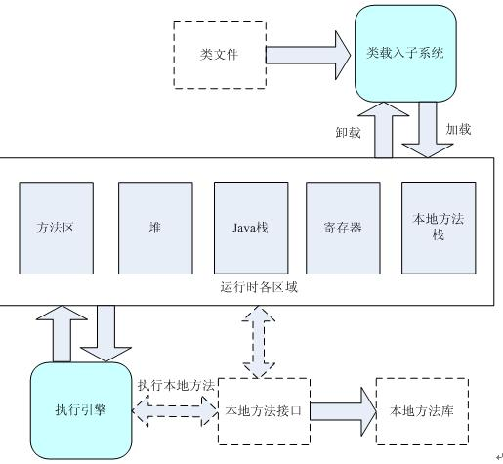
3.10 Java程序运行时的内存分配(重点)

Slide 66
Person tom=new Person(1,"tom","男" );
运行该语句时，JVM做了什么事情？
（1）加载类
（2）初始化类
（3）调用构造方法,生成对象

Slide 67
3.10.1 加载类
1) 什么时候加载类？
Load-on-demand: 按需加载
例如: 实例化该类的对象
Person tom=new Person(1,"tom","男" );
引用类的static成员。
System.out.println(Person .school);

Slide 68
2）who加载类？
（1）系统加载类
（2）手动加载类
Class c1=null; //类Class的对象c1 c1=ClassLoader.getSystemClassLoader().loadClass(“Person" );
//加载类Person,并没有初始化static变量
例子： LoadClass.java

Slide 69
3）类加载后，在内存中是如何存储的？

Slide 70
JVM内存分配情况： 在虚拟机启动时创建
1） 堆
2）栈
3）方法区（method area)
4) 程序计数寄存器(Program count register)
5） Native Stack
但类信息只存在于方法区中。

Slide 71
（1）方法区（类似于运行C语言的代码区）
方法区包含：
1 : 类结构信息
例如：
属性 : public String name;
方法 : public void setName(String name)
类变量 : public static String school
常量池（constant pool) :
方法的字节码(bytecodes)
2:类对应的方法表
方法表是一组对类实例方法的引用(包括从父类继承的方法)。 不包含类方法
每个类对应一个方法表。

Slide 72
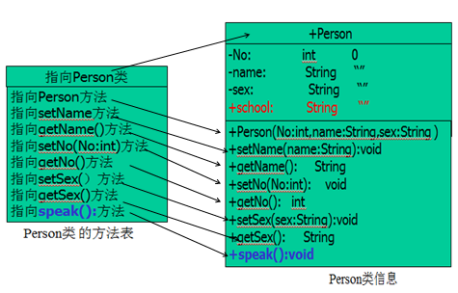
类信息与方法表：方法区
例子：Person.java
类信息与方法表（示意图）
说明：
未初始化类之前, 类中的static变量都是默认值。school

Slide 73
3.10.2 初始化类
根据java虚拟机规范，每个类或接口被首次主动使用时才初始化。(仅初始化一次)
主动使用有以下6种：
1) 创建类的实例
2) 访问某个类或者接口的静态变量，或者对该静态
变量赋值。
（但访问类常量不会导致类的初始化 ）
3) 调用类的静态方法
4) 反射（Class.forName(xxx.xxx.xxx)）
5) 初始化一个类的子类（相当于对父类的主动使
用），不过直接通过子类引用父类元素，不会引
起子类的初始化。
6) Java虚拟机被标明为启动类的类（包含main方法)

Slide 74
如何初始化类？
（1）给类变量赋初始值
（2）执行类块。（在c语言块的基础上加static)
static {
System.out.println(“hello”);
}
例：ClassLoaderTest.java

Slide 75
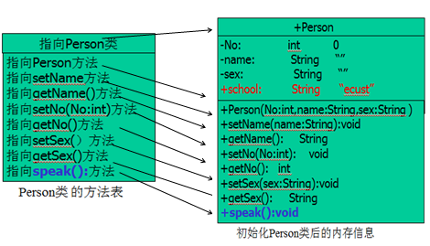
初始化后的类信息：
例子：TestPerson.java

Slide 76
3.10.3 调用构造方法,生成对象
例子：TestPerson.java
(1)在堆中分配空间給该对象 。
(2) 初始化实例变量, 执行实例块。
(3)调构造方法 ，生成对象，并由引用指向该对象

Slide 77
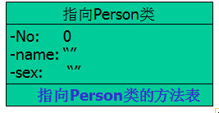
对象在内存中的存储结构

Slide 78
(1)在堆中分配空间給该对象 。
栈
堆
方法区

Slide 79
（2）初始化实例变量,执行实例块
栈
堆
方法区

Slide 80
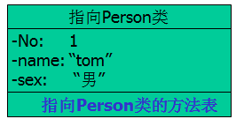
（3）调构造方法 ，生成对象，并由引用指向该对象
tom
栈
堆
方法区

Slide 81
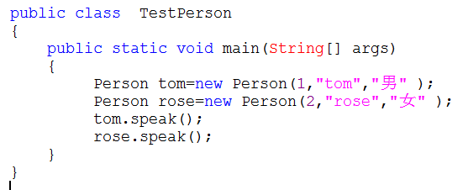
3.10.4 JVM运行一个程序过程及内存分配
1 例子：TestPerson.java

Slide 82
运行过程
1)加载TestPerson类到方法区，同时建立该类的方法表
2)初始化TestPerson类。(給类变量赋值)
3)执行TestPerson类的main方法。
3.1) 执行 Person tom=new Person(1,“tom”,“男” );语句
(1)加载Person类到方法区，同时建立该类的方法表
(2)初始化Person类。(給类变量赋值)
(3)在堆中分配空间給Person对象
(4) 初始化Person对象的实例变量, 执行实例块
(5)调构造方法。Person对象生成，并由tom引用指向该 对象。
3.2)执行 Person rose=new Person(2,"rose","女" );语句
(1)在堆中分配空间給Person对象
(2）初始化Person对象的实例变量, 执行实例块
(3)调构造方法。Person对象生成，并由rose引用指向该 对象。
3.3) 执行tom.speak();
3.4）执行 rose.speak();

Slide 83

内存分配(每一步运行后内存的分配情况)
1)加载TestPerson类到方法区，同时建立该类的方法表
栈
堆
方法区

Slide 84
2)初始化TestPerson类。(給类变量赋值)
栈
堆
方法区

Slide 85

3)执行TestPerson类的main方法。

Slide 86
3.1) 执行 Person tom=new Person(1,“tom”,“男” );语句
(1)加载Person类到方法区，同时建立该类的方法表。
(2)初始化Person类。(給类变量赋值)。
(3)在堆中分配空间給Person对象 。
(4) 初始化Person对象的实例变量, 执行实例块。
(5)调构造方法。 Person对象生成，并由tom引用指向该
对象。

Slide 87
(1)加载Person类到方法区，同时建立该类的方法表。
栈
堆
方法区

Slide 88
(2)初始化Person类。(給类变量赋值)。
栈
堆
方法区

Slide 89
(3)在堆中分配空间給Person对象 .
栈
堆
方法区

Slide 90
(4)初始化Person对象的实例变量, 执行实例块。
栈
堆
方法区

Slide 91
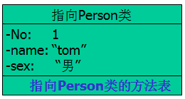
(5)调构造方法。
调构造方法。 Person对象生成，并由tom引用指向该对象。
tom
栈
堆
方法区

Slide 92
3.2)执行 Person rose=new Person(2,"rose","女" );语句
(1)在堆中分配空间給Person对象 。
(2) 初始化Person对象的实例变量, 执行实例块。
(3)调构造方法。 Person对象生成，并由rose引用指向
该对象。

Slide 93
(1)在堆中分配空间給Person对象 .
tom
栈
堆
方法区

Slide 94
(2)初始化Person对象的实例变量, 执行实例块。
tom
栈
堆
方法区

Slide 95
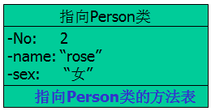
(3)调构造方法。
调构造方法。 Person对象生成，并由rose引用指向该对象。
rose
tom
栈
堆
方法区

Slide 96
3.3) 执行tom.speak();
rose
tom
栈
堆
方法区

Slide 97
3.4）执行 rose.speak();
rose
tom
栈
堆
方法区

Slide 98
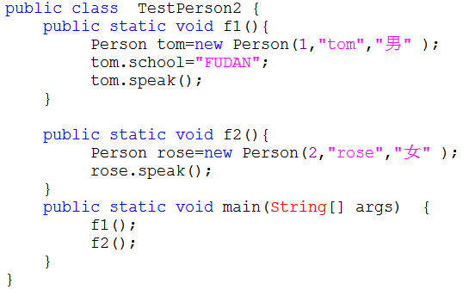
2 例子：TestPerson2.java

Slide 99
运行过程
1)加载TestPerson2类到方法区，同时建立该类的方法表
2)初始化TestPerson2类。(給类变量赋值)
3)执行TestPerson2类的main方法。
3.1) 执行f1();
(1)加载Person类到方法区，同时建立该类的方法表。
(2)初始化Person类。(給类变量赋值)。
(3)在堆中分配空间給Person对象 。
(4) 初始化Person对象的实例变量, 执行实例块。
(5)调构造方法。 Person对象生成，并由tom引用指向该对象。
（6)将类Person的类变量school改为”FUDAN”
(7)执行speak();
3.2) 执行f2();
(1)在堆中分配空间給Person对象 (2) 初始化Person对象的实例变量。
(3) 调构造方法。 Person对象生成，并由rose引用指向该对象。
(4)执行speak();

Slide 100

内存分配(每一步运行后内存的分配情况)
1)加载TestPerson2类到方法区，同时建立该类的方法表
栈
堆
方法区

Slide 101
2)初始化TestPerson2类。(給类变量赋值)
栈
堆
方法区

Slide 102

3)执行TestPerson2类的main方法。

Slide 103
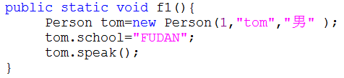
(1)加载Person类到方法区，同时建立该类的方法表。
(2)初始化Person类。(給类变量赋值)。
(3)在堆中分配空间給Person对象 。
(4) 初始化Person对象的实例变量, 执行实例块。
(5)调构造方法。生成Person对象，并由tom引用指向该
对象。
（6）将类Person的类变量school改为”FUDAN”
(7)执行speak();

Slide 104
(1)加载Person类到方法区，同时建立该类的方法表。
栈
堆
方法区

Slide 105
(2)初始化Person类。(給类变量赋值)。
栈
堆
方法区

Slide 106
(3)在堆中分配空间給Person对象 .
栈
堆
方法区

Slide 107
(4)初始化Person对象的实例变量,执行实例块。
栈
堆
方法区

Slide 108
(5)调构造方法。
调构造方法。 Person对象生成，并由tom引用指向该对象。
tom
栈
堆
方法区

Slide 109
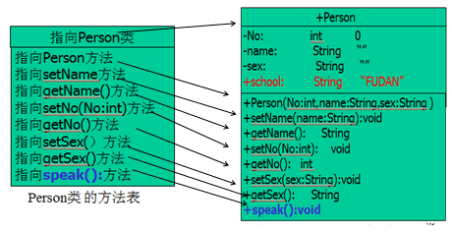
（6）将类Person的类变量school改为”FUDAN”
tom
栈
堆
方法区

Slide 110
(7)执行speak();

Slide 111
f1()方法执行完后的情况
tom指针退栈
栈
堆
方法区

Slide 112

(1)在堆中分配空间給Person对象
(2) 初始化Person对象的实例变量, 执行实例块。
(3) 调构造方法。 Person对象生成，并由rose引用指向
该对象。
(4)执行speak();

Slide 113
(1)在堆中分配空间給Person对象
栈
堆
方法区

Slide 114
(2) 初始化Person对象的实例变量,执行实例块。
栈
堆
方法区

Slide 115
(3) 调构造方法。 Person对象生成，并由rose引用指向
该对象。
rose
栈
堆
方法区

Slide 116
(4)执行speak();

Slide 117
f2()方法执行完后的情况
rose指针退栈
栈
堆
方法区

Slide 118
说明： 以上过程没有详细演示方法调用后，栈内数据的变化。请参考C语言运行过程中活动记录相关内容。
例：ClassLoaderTest.java
例：ClassLoaderTest2.java

Slide 119
请同学课后用PPT演示
例 StaticPropertyTest.java

Slide 120
补充知识点：c++定义类
c++在定义一个类或者结构体后，应该有一个;
class Person{
public :
int x,y;
int getX(){return x;}
void setX(int x){this->x=x;}
};

